Slide 1
nadbiskupijski stručni skup za vjeroučitelje split, 5. lipnja 2021. Bratstvo i socijalno prijateljstvo u nastavi vjeronauka u svjetlu enciklike Fratelli tutti Izbor općeljudskih i socijalnih vrednota te njihova primjena u srednjoj školi Helena Balajić, vjeroučiteljica u SSŠ bana josipa jelačića, sinj

Slide 2
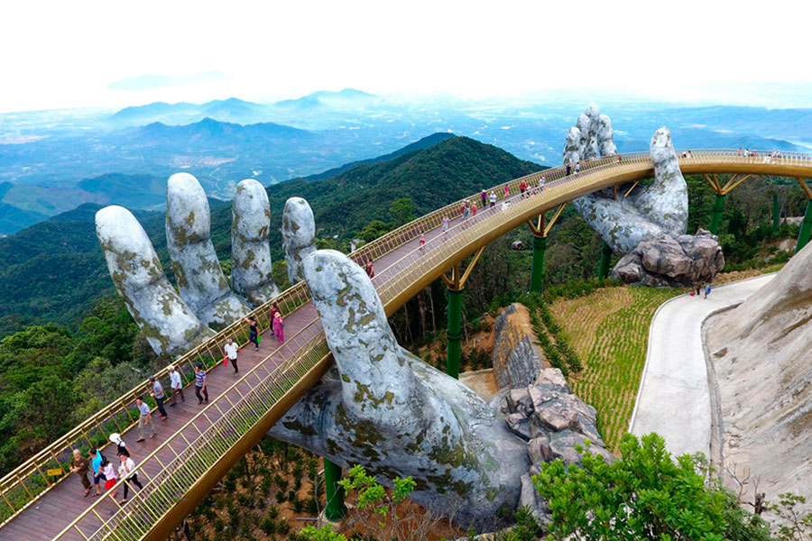
Fratelli tutti, 106: „Postoji osnovna pretpostavka koju treba ispuniti ako želimo ići putem socijalnog prijateljstva i sveopćeg bratstva, a ta je shvatiti koliko čovjek vrijedi, koliko vrijedi osoba u svakom trenutku i u svim okolnostima.“

Slide 3
I. GODIŠTE
Vrednota iz enciklike: prihvaćanje svakog čovjeka, jednakost, otvorenost prema drugima
Odgojno-obrazovni ishod: SŠ KV C.1.3.
Učenik u svjetlu Kristove poruke i kršćanskih moralnih načela kritički propituje i uspoređuje moralna i etička načela drugih religija i svjetonazora.
Iz razrade ishoda:
Učenik objašnjava moralna načela drugih religija i kršćanstva
Učenik vrednuje sličnosti i razlike temeljnih moralnih načela u različitim religijama.
Podtema: Socijalno bratstvo

Slide 4
Razrada aktivnosti:
Za ostvarenje ovog ishoda učenici će dobiti zadatak da samostalno kroz istraživačko učenje otkriju na temelju poslovica i izreka u različitim religijama svijeta (kršćanstvo, hinduizam, islam, konfucijanizam) pravila ponašanja i vrlinu koju bi čovjek trebao graditi ili manu koje se treba čuvati.
Ukoliko će se tema razraditi samo na satu, onda vjeroučitelj treba pripremiti materijale po religijama, a učenici bi po grupama istraživali i iznosili rezultate. Nakon dobivenih rezultata podatci se bilježe na ploču i objašnjava što je temelj prihvaćanja svakog čovjeka.

Slide 5
Vrednota iz enciklike: međureligijski dijalog
Fratelli tutti, 271: „Dijalog između sljedbenika različitih religija ne vodi se samo radi diplomacije, uljudnosti ili tolerancije. Kao što su učili indijski biskupi- cilj dijaloga je uspostaviti prijateljstvo, mir i sklad te dijeliti duhovne i moralne vrijednosti i iskustva u duhu istine i ljubavi.“

Slide 6
Odgojno-obrazovni ishod: SŠ KV D.1.2.
Učenik objašnjava posebnosti kršćanstva u odnosu na druge religije te analizira stav Katoličke Crkve prema njima, prepoznajući potrebu međureligijskog dijaloga, poštovanja i suživota.
Iz razrade ishoda:
Učenik argumentira uporišta i potrebu međureligijskog dijaloga, poštovanja i suživota.
Podtema: Zajedno u izgradnji boljeg svijeta

Slide 7
Razrada aktivnosti:
U ovoj temi učenici će analizirati tekst apela za mir, pravdu i bratstvo pape Franje i imama Ahmada al-Tayyeba sa susreta u Abu Dhabi-u 2019. Papa ga smatra važnim i iznosi sadržaj tog apela u enciklici. Ovaj tekst može se upotrijebiti kao središnja aktivnost sata ili na kraju kao oblik aktualizacije teme.
Dokument o ljudskom bratstvu za mir u svijetu i zajednički suživot Abu Dhabi, 4.veljače 2019.
Zadatak: Učenici trebaju iz predloženog teksta otkriti:
Tko su osobe i skupine kojima su svi ljudi pozvani pokazati pažnju i pružiti pomoć?
Zbog čega su svi ljudi na to pozvani?
Koji su načini ostvarenja tog poziva?

Slide 8
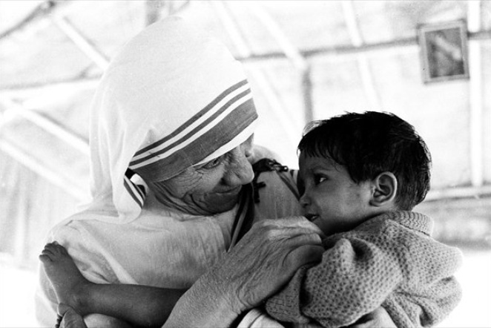
II. GODIŠTE
Vrednota iz enciklike: Solidarnost kao služenje drugima
Fratelli tutti, 115: „Solidarnost se konkretno izražava u služenju koje može imati različite oblike preuzimanja odgovornosti za druge. Služiti znači brinuti se za slabe u našim obiteljima, našem društvu, našem narodu. U služenju se uvijek gleda bratovo lice, dodiruje njegovo tijelo, osjeća njegova blizina čak dotle da ga se u nekim slučajevima i „trpi“, te traži promicanje brata. A to je razlog zbog kojeg služenje nije nikad ideološko, jer se ne služi idejama nego osobama.“

Slide 9
Odgojno-obrazovni ishod: SŠ KV C.2.2.
Učenik objašnjava i kritički prosuđuje vrednote slobode, odgovornosti, služenja i kritički se osvrće na izvore vlastitih odluka.
Iz razrade ishoda:
Učenik prihvaća dobrovoljno služenje drugima kao izraz vlastitog životnog i vjerničkog opredjeljenja.
Učenik opisuje važnost vlastitog angažmana u društvu.
Podtema: Dobrovoljstvo kao oblik općeljudskog i kršćanskog služenja

Slide 10
Razrada aktivnosti:
Tema o dobrovoljstvu, kao načinu služenja drugima, bogat je izvor svakom vjeroučitelju za osmišljavanje različitih oblika projektne nastave. Budući da se samim ishodom očekuje prihvaćanje takvog oblika životnog i vjerničkog angažmana, planiranje projekata u ovom području nastavnog kurikula čini se prikladnim.
Školski volonterski klubovi
Projekt koji se može planirati u sklopu Dana kruha i zahvalnosti
Projekt o odlasku u neku od ustanova kao što su: dječji i starački domovi, ustanove za djecu sa zdravstvenim poteškoćama.
Na satu: Razgovor o volonterskim iskustvima, pisanje volonterske priče, izbor najboljih radova za zidne novine.

Slide 11
Vrednota iz enciklike: Istina
Fratelli tutti, 205: „Ipak, prijeko je potrebno neprestano provjeravati vode li nas današnji oblici komunikacije zbiljski do velikodušnog susreta, iskrenog traženja puta istine, do služenja, blizine s najmanjima, do izgradnje općeg dobra … Moramo naučiti kako razotkriti razne načine na koje se istinom manipulira, iskrivljuje i prikriva u javnoj i privatnoj sferi.“

Slide 12
Odgojno-obrazovni ishod: SŠ KV C.2.3.
Učenik opisuje vrednote istine, služenja, slobode i odgovornosti prisutne među ljudima različitih svjetonazora i velikih svjetskih religija.
Iz razrade ishoda:
Učenik argumentira razloge zauzimanja za istinu na osobnoj i društvenoj razini.
Podtema: Poštivanje i povrede istine

Slide 13
Razrada aktivnosti:
Učenici čitaju i proučavaju različite aforizme, izreke, misli o istini koje je vjeroučitelj unaprijed pripremio. Nakon toga trebaju zapisati koje povrede istine mogu prepoznati u rečenicama, a koje rečenice ističu kako poštovati istinu.
Nakon otkrivanja povreda i poštivanja istine učenicima se mogu ponuditi sljedeći tekstovi prema izboru vjeroučitelja, ovisno o učenicima koje ima pred sobom, koji razrađuju temu na tri različita načina: poučna priča, vježba slušanja ili vođeni razgovor o služenju instagramom. Na konkretnim primjerima iz svakodnevice otkrivat će prisutnost/odsutnost istine i njenu važnost u razumijevanju drugih i sebe, te otkriti koji se aforizmi mogu primijeniti na te primjere.
Poučna priča: Priča o juhi
Vježba slušanja: Priča o Panti Pletikosi
Istina i mediji (instagram)

Slide 14
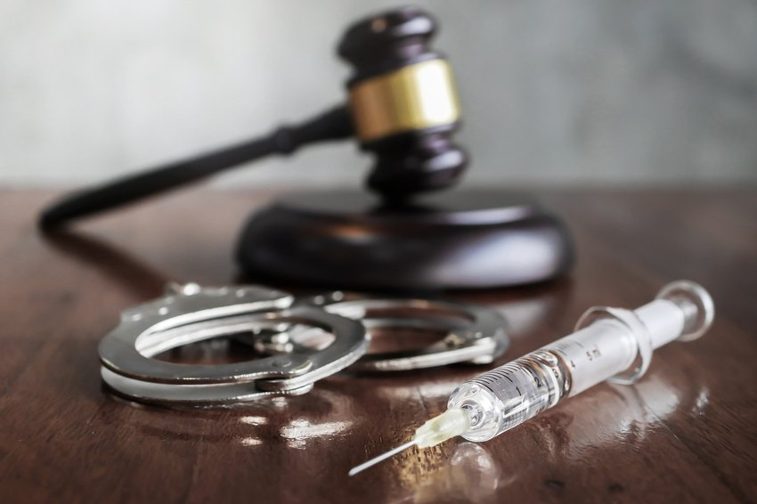
III. GODIŠTE
Vrednota iz enciklike: Poštivanje ljudskog života
Fratelli tutti, 263: „Danas jasno poručujemo da je smrtna kazna nedopustiva, i Crkva odlučno i predano poziva na njezino ukidanje u čitavom svijetu.“

Slide 15
Odgojno-obrazovni ishod: SŠ KV C.3.2.
Učenik objašnjava i argumentirano iznosi biblijske temelje i crkveni nauk o svetosti i nepovredivosti ljudskog života.
Iz razrade ishoda:
Učenik argumentirano razlaže stav zaštite čovjeka kao osobe od začeća do prirodne smrti.
Učenik objašnjava povrede ljudskog života.
Podtema: Povrede života – smrtna kazna

Slide 16
Razrada aktivnosti:
Nakon što vjeroučitelj uvede učenike u problem stvarnosti legalne smrtne kazne u nekim zemljama svijeta, u rješavanju problemske situacije može pristupiti na dva načina.
A mogućnost: Učenici dobivaju tekstove ili sami istražuju o argumentima za i protiv smrtne kazne, statističke podatke u zemljama svijeta o toj problematici, stav Crkve i primjere osuđenika na smrtnu kaznu koji su doživjeli obraćenje tijekom godina čekanja na izvršenje kazne. Nakon proučavanja i pripreme, organizira se rasprava u kojoj se formiraju tri skupine: afirmacijska, negacijska i porota koja prati i na kraju ocjenjuje koja je skupina ponudila bolju argumentaciju u raspravi.
B mogućnost: Na temelju već navedenih materijala učenici imaju zadatak napisati polemički esej koji započinju istraživačkim pitanjem: „Zašto ubijamo ljude koji ubijaju ljude kako bi pokazali da je ubijanje ljudi pogrešno?“ (tekst s transparenta u protestu protiv smrtne kazne u SAD-u)

Slide 17
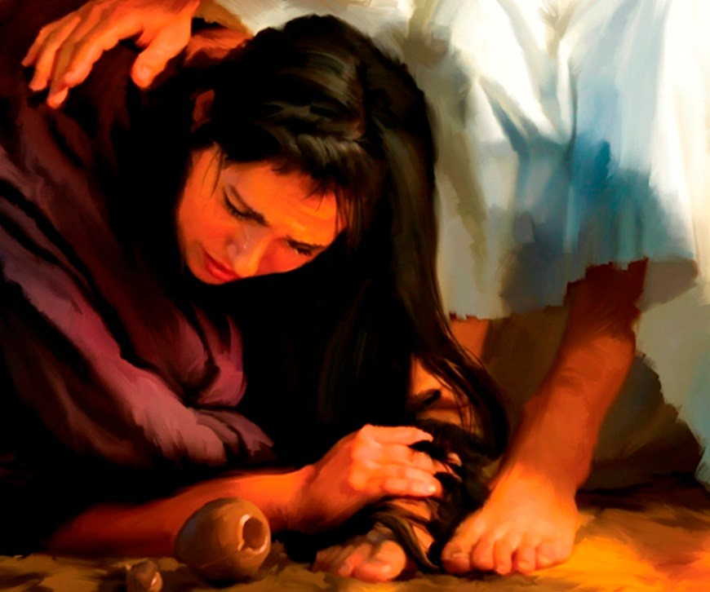
Vrednota iz enciklike: Opraštanje
Fratteli tutti, 241: „Nije riječ o prijedlogu oproštenja koje uključuje odricanje od vlastitih prava pred pokvarenim moćnikom ili nekime tko narušava naše dostojanstvo. Pozvani smo ljubiti sve bez iznimke, ali ljubiti tlačitelja ne znači dopustiti mu da ostane takav… i da vjeruje kako je ono što čini prihvatljivo. Osveta ne smije biti razlogom naše sloge i jedinstva kako bismo na počinjeno nasilje uzvratili istom mjerom ili planirali mogućnosti odmazde pod naizgled zakonitim oblicima. Na pretrpljene uvrede uzvratiti dobrotom nije slabost, nego prava snaga, sposobna odeći se osvete.“

Slide 18
Odgojno-obrazovni ishod: SŠ KV C.3.3.
Učenik u svjetlu kršćanskog morala analizira i objašnjava pojmove: savjest, zakon, dobro i zlo, grijeh, obraćenje, opraštanje, milosrđe i pomirenje.
Iz razrade ishoda:
Učenik na temelju biblijskih tekstova analizira Božje milosrđe i praštanje.
Podtema: Opraštanje – put k obraćenju

Slide 19
Razrada aktivnosti:
Učenici analiziraju biblijski tekst iz Lukinog evanđelja (Lk 7, 36-50) Isusov odnos prema grešnicima po metodi perspektivnog biblijskog pripovijedanja. Na ovaj način kod učenika se potiče identifikacija s nekom pripoviješću i buđenje stvaralaštva i kreativnosti. Za što bolju učinkovitost ovakvog pristupa potrebno je učenicima približiti kontekst same priče s obzirom na događaje i osobe (značenje i geste gostoprimstva, raspuštena ženska kosa, alabastrena posuda, itd.).
Zadatak za učenike: Pažljivo pročitajte biblijski tekst, zatim opišite (ispričajte) istu priču iz perspektive žene grešnice ili farizeja Šimuna.
Pitanja za razgovor:
Što je u biblijskoj priči na vas ostavilo najjači dojam?
Jeste li u nekom od likova prepoznali sebe u nekoj vlastitoj životnoj situaciji? Objasni!
Koje pogrešne pristupe osobi možemo uočiti i kako Isus reagira na njih?
Navedite neke primjere takvih pristupa u današnjem društvu (u svakodnevnom životu, internetu, televiziji…)

Slide 20
IV. GODIŠTE
Vrednota iz enciklike: Socijalna ljubav kroz politiku
Fratteli tutti, 154: „Kako bi se omogućio razvoj svjetske zajednice koja je sposobna ostvariti bratstvo polazeći od naroda i nacija koji žive socijalno prijateljstvo, potrebna je bolja politika koja će stajati u službi istinskoga općeg dobra…Suočeni s mnogim oblicima bijedne politike usmjerene prema neposrednom interesu, posjećam da politička veličina se pokazuje tada kada se, u teškim trenutcima, držimo visokih načela i mislimo na dugoročno opće dobro.“

Slide 21
Odgojno-obrazovni ishod: SŠ KV D.4.1.
Učenik kritički promišlja o stradanjima, doprinosu i zadaći Crkve u suvremenom svijetu te objašnjava i vrednuje primjere aktivnoga i odgovornoga uključivanja u život Crkve i društva.
Iz razrade ishoda:
Učenik kritički promišlja o odnosu političke zajednice i Crkve i načelima društvenog i političkog angažmana.
Učenik opisuje kako se zalagati za opće dobro, promicati mir i solidarnost.
Podtema: Društvena pravednost i opće dobro kroz političko djelovanje

Slide 22
Razrada aktivnosti:
Aktivnost kroz koju bi se mogla razraditi tema može započeti poznatim etičkim pitanjem u kojem zamišljaju da sudjeluju u političkim izborima na kojima njihov glas mnogo odlučuje i nude im se tri kandidata o kojima dobivaju karakteristike koje se tiču životnih navika (pušenje, prehrana, upotreba alkohola, droga, titule…). Nakon što izaberu kandidata redovito najveći broj glasova dobije A. Hitler koji je jedan kandidat, a druga dvojica su W. Churchill i F. Roosevelt.
Istraživanje biografija poznatih političara koji su u svijetu poznati po svom pozitivnom doprinosu u izgradnji pravednijeg svijeta (Franjo Rački, Stjepan Radić, Mahatma Gandhi, Eugen Kvaternik, Nelson Mandela). Izbor osoba je na svakom vjeroučitelju, ovisno o tome koje područje političkog djelovanja želi istaknuti. Važno je da uključuje i osobe koje su praktični vjernici.
Nakon analize kroz pitanja koja se nalaze ispod teksta o osobi, vodi se razgovor o rezultatima rada na temelju kojih se dobivaju podatci o pozitivnim stranama ispravnog (etičkog) političkog zalaganja kroz različita zvanja onih koji se uključuju u političko djelovanje.
Ppt „O svijetu u kojem živimo” Norveški diplomat Charung Gollar – natječaj za Nobelovu nagradu za politički marketing.

Slide 23
Vrednota iz enciklike: Etičnost u procesima napretka i globalizacije
Fratelli tutti, 29: „ … ne zanemarujemo pozitivan napredak postignut u znanosti, tehnologiji, medicini, industriji i blagostanju. Unatoč tome dolazi do srozavanja etičnosti što utječe na međunarodno djelovanje i slabljenja duhovnih vrijednosti i osjećaja odgovornosti. Tehnologija neprestano napreduje, ali kako bi bilo divno kada bi s rastom novina u znanosti i tehnologiji ukorak išla sve veća jednakost i društvena uključenost!“

Slide 24
Odgojno-obrazovni ishod: SŠ KV C.4.2.
Učenik objašnjava kršćansko shvaćanje ljudskog rada i temeljne odrednice socijalnog nauka Crkve, te tumači etiku odgovornosti u područjima gospodarstva, ekologije, tehnologije, informatizacije i globalizacije društva.
Iz razrade ishoda:
Učenik objašnjava ključne odrednice kršćanskog socijalnog nauka i uočava njihovu prisutnost u suvremenom društvu.
Podtema: Načela socijalnog nauka Crkve

Slide 25
Razrada aktivnosti:
Nakon što smo učenike upoznali s ulogom i poslanjem socijalnog nauka Crkve, na primjeru naše zemlje učenici će istražiti kako i koliko se načela socijalnog nauka Crkve primjenjuju u Hrvatskoj nakon stupanja u EU. U ovoj aktivnosti analizirat će i otkrivati kako proces globalizacije djeluje na male zemlje i poštivanje socijalnih načela, posebno načela supsidijarnosti kojeg EU primjenjuje zajedno s načelima proporcionalnosti i dodjeljivanja.
Zadatak za učenike: Istražiti i napisati kao seminar, ppt ili referat koje su se pozitivne i negativne stvari dogodile u Republici Hrvatskoj nakon ulaska u EU (u gospodarskom, kulturnom, tehnološkom, medicinskom smislu).
Članak 5. stavak 3. Ugovora o Europskoj uniji (UEU) te Protokol (br. 2) o primjeni načela supsidijarnosti i proporcionalnosti.

Slide 26
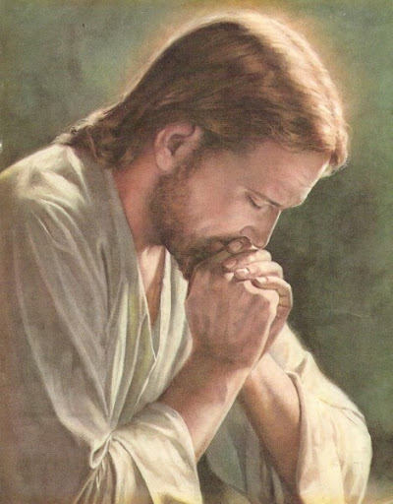
²⁰ A ne molim samo za njih, nego i za one koji će po njihovoj riječi vjerovati u mene; ²¹ da svi budu jedno, kao što si ti, Oče, u meni i ja u tebi, neka i oni u nama budu, da svijet vjeruje da si me ti poslao.^{[b]} ²² I slavu koju si mi dao ja sam dao njima, da budu jedno kao što smo mi jedno: ²³ ja u njima i ti u meni, da tako budu savršeni, okupljeni u jedno - kako bi svijet spoznao da si me ti poslao, i iskazao im ljubav kao što si je meni iskazao. ²⁴
^{Iv 17, 20-24}

